Slide 1
Interdiction des chauffages électriques ?
Contexte politique
Mardi 14 mai 2013, La Tour-de-Peilz
Bolay Guy-Philippe
Député PLR Lavaux-Oron

Slide 2
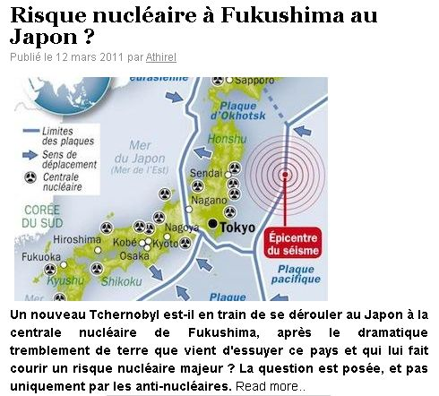
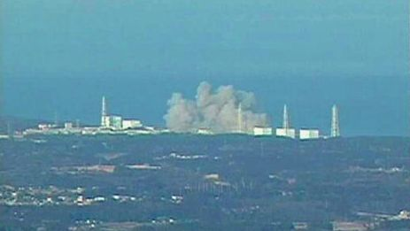
Origine : Fukushima
11 mars 2011

Slide 3
Politique fédérale (1)
14 mars 2011 : suspension des
procédures de renouvellement des centrales nucléaires suisses par Mme Leuthard
23 mars 2011 : décision d’adapter scénarios de politique énergétique
25 mai / 28 septembre 2011 : le Conseil fédéral puis les Chambres fédérales se prononcent pour un abandon progressif

Slide 4
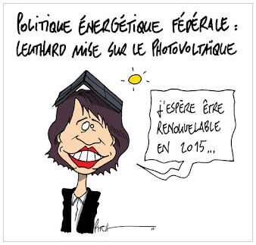
Politique fédérale (2)
1er décembre 2011 : présentation de la stratégie énergétique 2050, objectifs 2035 :
  « Une interdiction totale des chauffages électriques n’est toutefois pas prévue; le Conseil fédéral ne l’estime en effet pas réalisable (ATS, 1.12.2011) »
28 septembre 2012 : ouverture
consultation sur la stratégie de
sortie du nucléaire, 90 pages
de mesures contraignantes

Slide 5
Politique fédérale (3)
Stratégie énergétique 2050
  Réduction massive consommation des bâtiments, avec des normes contraignantes
  Autonomie énergétique des bâtiments dès 2020
  Assainissement des bâtiments antérieurs à 1990
  Interdiction des chauffages et chauffe-eau électriques dès 2015 et assainissement dans
  un délai de 10 ans (2025)
  Visite obligatoire d’expert immobilier au frais du propriétaire pour inspection périodique
  Taxes sur l’énergie dès 2020 / Fiscalité écologique

Slide 6
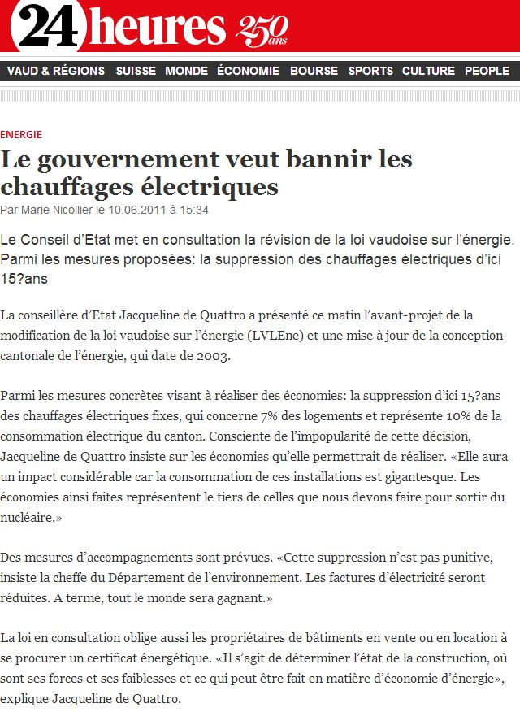
Politique cantonale (1)
10 juin 2011 : projet de révision de la
CoCEn et de la Loi cantonale sur l’énergie
  Suppression des chauffages électriques d’ici 15 ans
  Certificat énergétique obligatoire pour les bâtiments
  Amélioration de l’efficience énergé-
  tique des installations de chauffage
  Obligation d’analyse des besoins
  en énergie pour gros consommateurs
  Planification énergétique territoriale
Elections fédérales 23 oct. 2011
    Contacts informels durant campagne

Slide 7
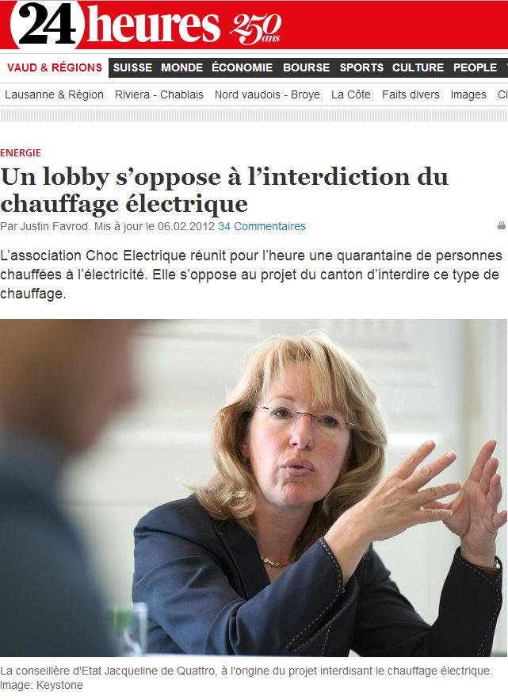
Conférence
de presse
6 février 2012
32 membres

Slide 8
Politique cantonale (2)
100 millions pour amorcer la révolution énergétique (réaff. fonds RPT, début 2012)
  Nouvelles énergies renouvelables : 36.1 mios
  Recherche et au développement : 12.3 mios
  Formation et information : 3.6 mios
  Mesures compl., gestion et réserve : 13 mios
  Amélioration de l’efficacité énergétique : 35 mios dont 30 mios pour l’assainissement des bâtiments, dont aide pour remplacement chauffages électriques (1200 francs pour les 25’000 logements vaudois)

Slide 9
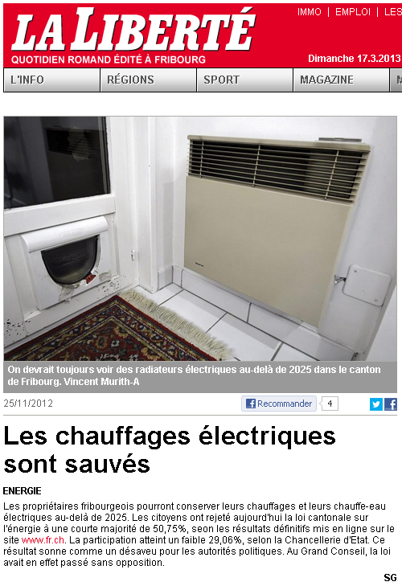
Politique cantonale (3)
Elections cantonales 2012, CE à majorité
de gauche / GC à majorité de droite, mais …
Stratégie féd. 2050 connue
Projet révision LVLEne prêt
Mais : attente de la
Votation à Fribourg,
25 novembre 2012
courte majorité de 50,75%,
participation de 29,06%

Slide 10
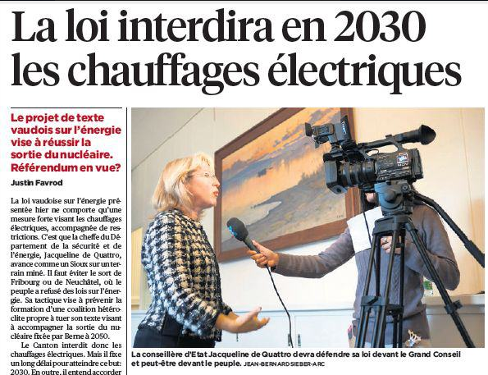
Politique cantonale (4)
Préparation d’un nouveau projet de
révision LVLEne (EMPL 28)
Publication le
30.11.2012
Maintien de
l’interdiction,
mais avec
plusieurs
aménagements

Slide 11
Nouvel article 30 LVLEne
1 Le montage et le renouvellement de chauffages
électriques à résistance pour le chauffage
- des bâtiments ;
- de l'eau chaude sanitaire ;
- des terrasses et endroits ouverts ;
est interdit.
2 Des autorisations exceptionnelles pour le chauffage des bâtiments et la production d’eau chaude sanitaire sont définies dans le règlement. Elles ne peuvent être octroyées que:
- pour des installations provisoires ;
- pour des chauffages de secours ;
- lorsque le recours à un autre système de chauffage est
impossible ou disproportionné.

Slide 12
Nouvel article 30 LVLEne
3 Les systèmes de chauffages électriques fixes à résistance des bâtiments doivent être remplacés d'ici au 31.12.2030. Le règlement prévoit les exceptions, notamment pour :
- affectations particulières telles que les églises, les locaux
techniques ou les abris PC ;
- bâtiments ayant procédé à un assainissement énergétique
global selon les critères du Programme Bâtiments ;
- propriétaires qui peuvent justifier du fait qu’ils ne sont pas en
mesure de financer les travaux par leurs propres ressources
ou un crédit bancaire ;
- bâtiments qui ne sont pas occupés durant toute l’année ;
- bâtiments qui produisent eux-mêmes à partir d’énergie
renouvelable au moins 50% des besoins de l’électricité
nécessaire au chauffage.

Slide 13
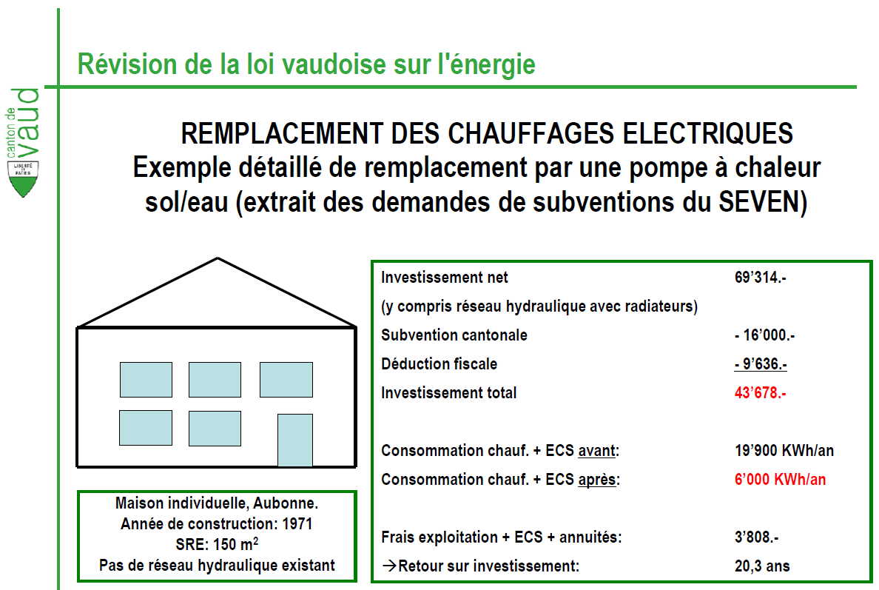
Nouvel article 30 LVLEne
4 Le Conseil d’Etat peut accorder des subventions pour
le remplacement des chauffages électriques fixes lorsque le nouveau vecteur énergétique est basé sur une énergie renouvelable

Slide 14
Grand Conseil vaudois
EMPL 28 – LVLEne – Comm. N° 12_027
Président : Michel Renaud (SOC)
8 Droite : PLR : J.L. Bezençon, P. Grandjean, J. Perrin, S. Rezso, D. Ruch / UDC : F. Despot, P.Y. Rapaz, C.A. Voiblet
7 Gauche : SOC : F. Freymond Cantone, J.R. Yersin, E. Züger / VER : A. Bally, Y. Ferrari, J.Y. Pidoux
2 Centre : V’l : I. Chevalley / AdC : M. Mossi
Séances : 6 prévues / 9 rajoutées
Fin des travaux : 22 avril 2013
Rapport prévu : fin mai 2013 (majorité + minorité)

Slide 15
Audition du 31 janvier 2013
Prêt à participer à l'effort général d'économie
Refus d’un effort financier disproportionné par rapport aux autres citoyens
Plusieurs aménagements dans la bonne direction
Refus de l'interdiction, perte de valeur immédiate de l'ordre de 100'000 francs pour la majorité des membres (90 % sans circulation d’eau)
Investissement de 2,5 mrds pour 2-3% économie (horizon 2013)
Demande d’une politique d’incitation et d’une isolation de tous les bâtiments

Slide 16


Axes de lutte - Planning
Sensibiliser les partis / parlementaires
Préparer un éventuel référendum
  Débats au Grand Conseil : Juin 2013 ?
  Référendum : Juillet - Août 2013 ?
  Votation : Novembre 2013 ?
Montrer notre force / détermination
  Elargir notre base de membres / Web /
  Trouver des partenaires (CVI, Installateurs, etc.)
  Développer notre argumentation / communication

Slide 17
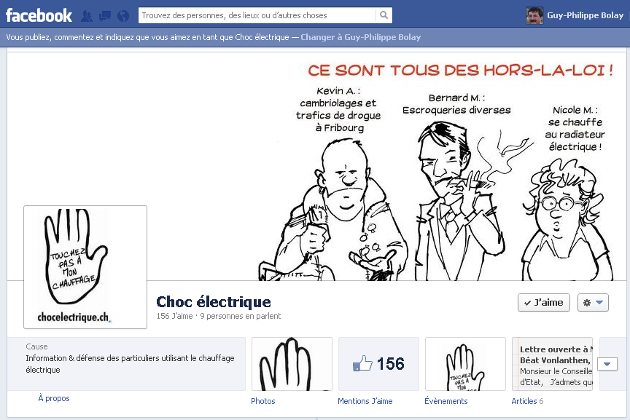
Au travail …
Cliquez sur
J’aime !!!
… et merci pour votre attention !

